Slide 1
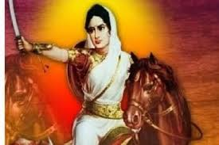
महाराणी ताराबाई: (१६७५-१७६१) (Maharani Tarabai)

Slide 2
महाराणी ताराबाईची कारकीर्द (१७००-१७०७)
* पूर्वायुष्य व ऐतिहासिक पार्श्वभूमी:
ताराबाईचे नेतृत्व:
साताऱ्याचा वेढा (१७००):
परळीचा वेढा (१७००):
पन्हाळ्याचा वेढा (१७०१):

Slide 3
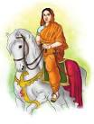
महाराणी ताराबाई:

Slide 4
क्रमश:
विशालगडचा वेढा (१७०२):
ताराबाईचे आक्रमक धोरण:
सिंहगड, राजगड व तोरणा काबीज (१७०२-०४)

Slide 5
क्रमश:
बादशहाची वाकीणखेड्याची मोहीम (१७०४-०५)
स्वातंत्र्ययुद्धाचे शेवटचे पर्व (१७०६-१७०७):
धनाजी जाधवांची कामगिरी:
महाराणी ताराबाईचे कर्तृत्व:
योग्यता:

Slide 6
समारोप:
प्रश्नोत्तर (Q & A):

